Slide 1

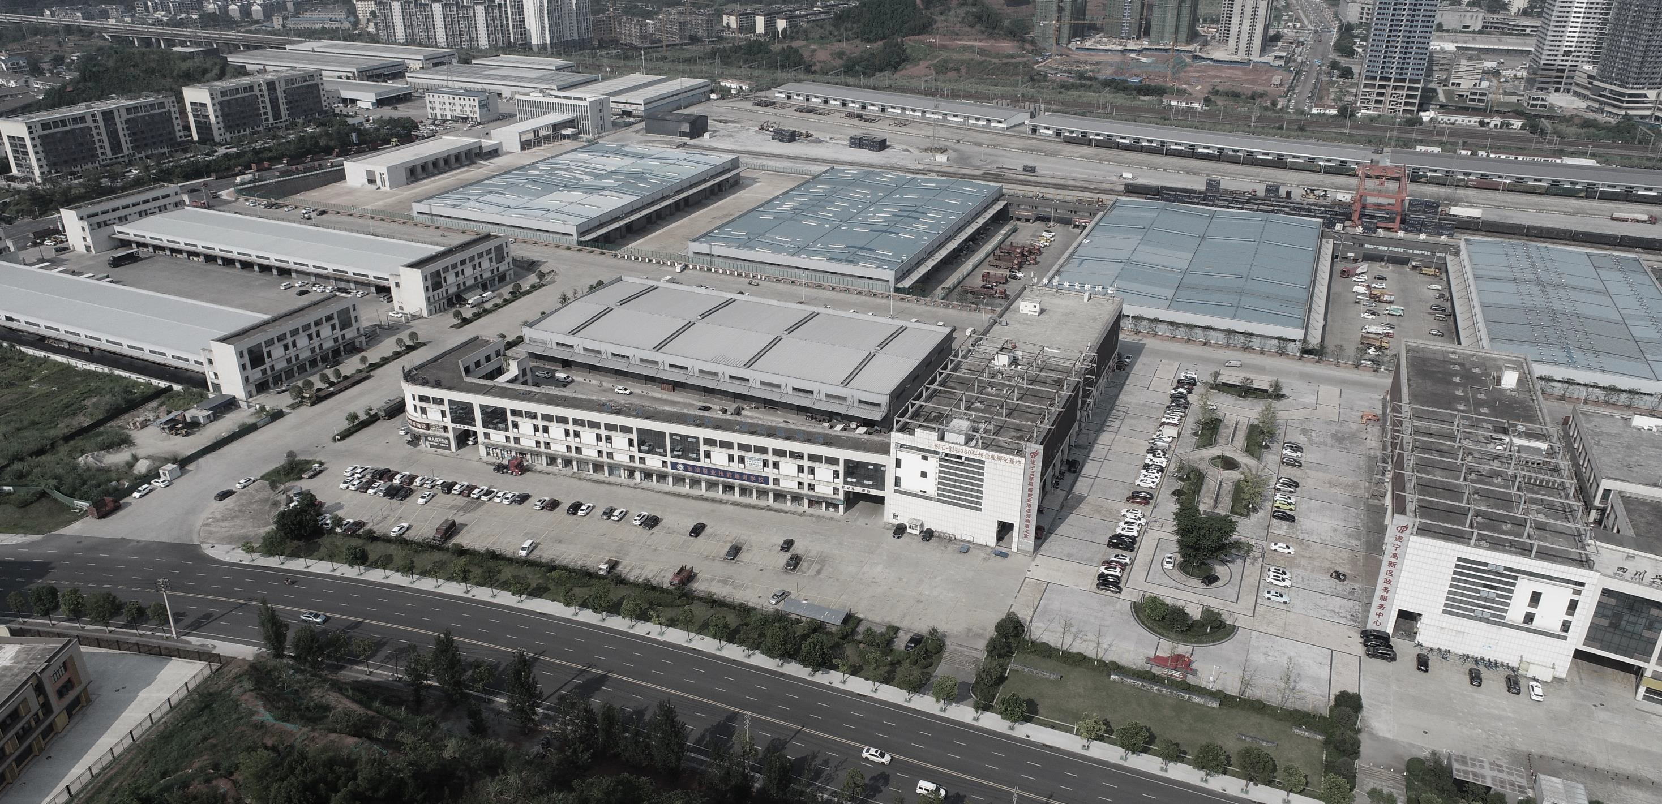
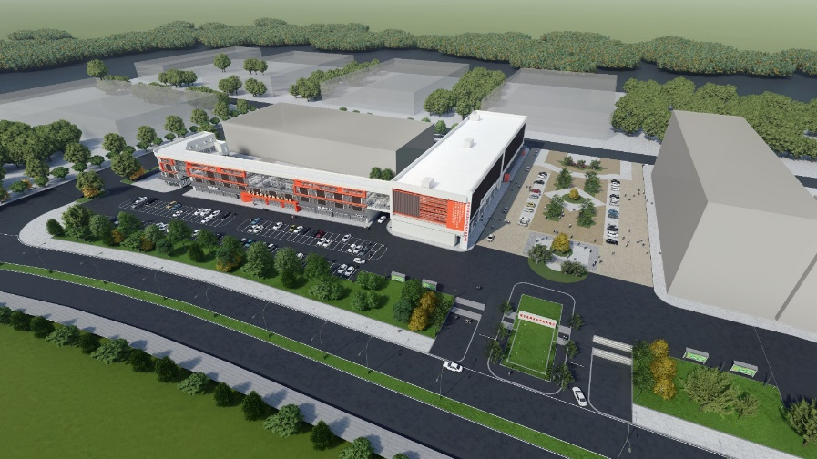
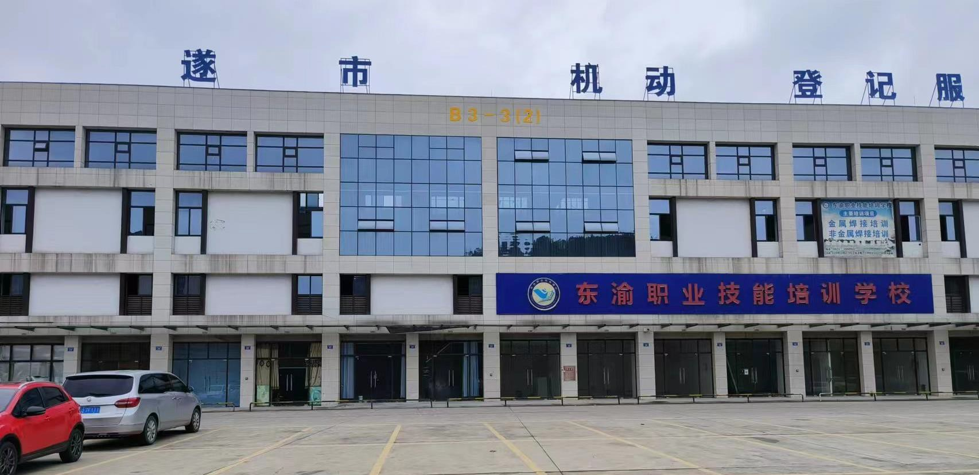
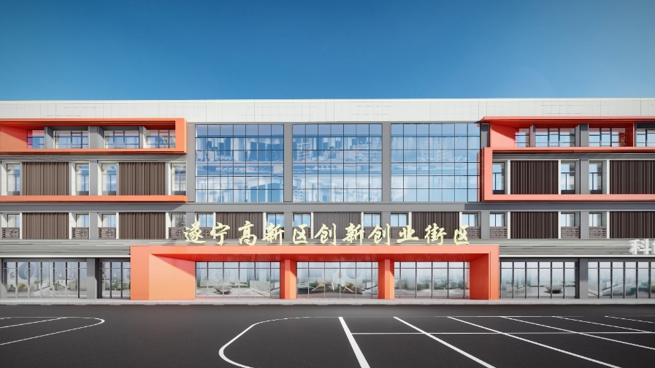
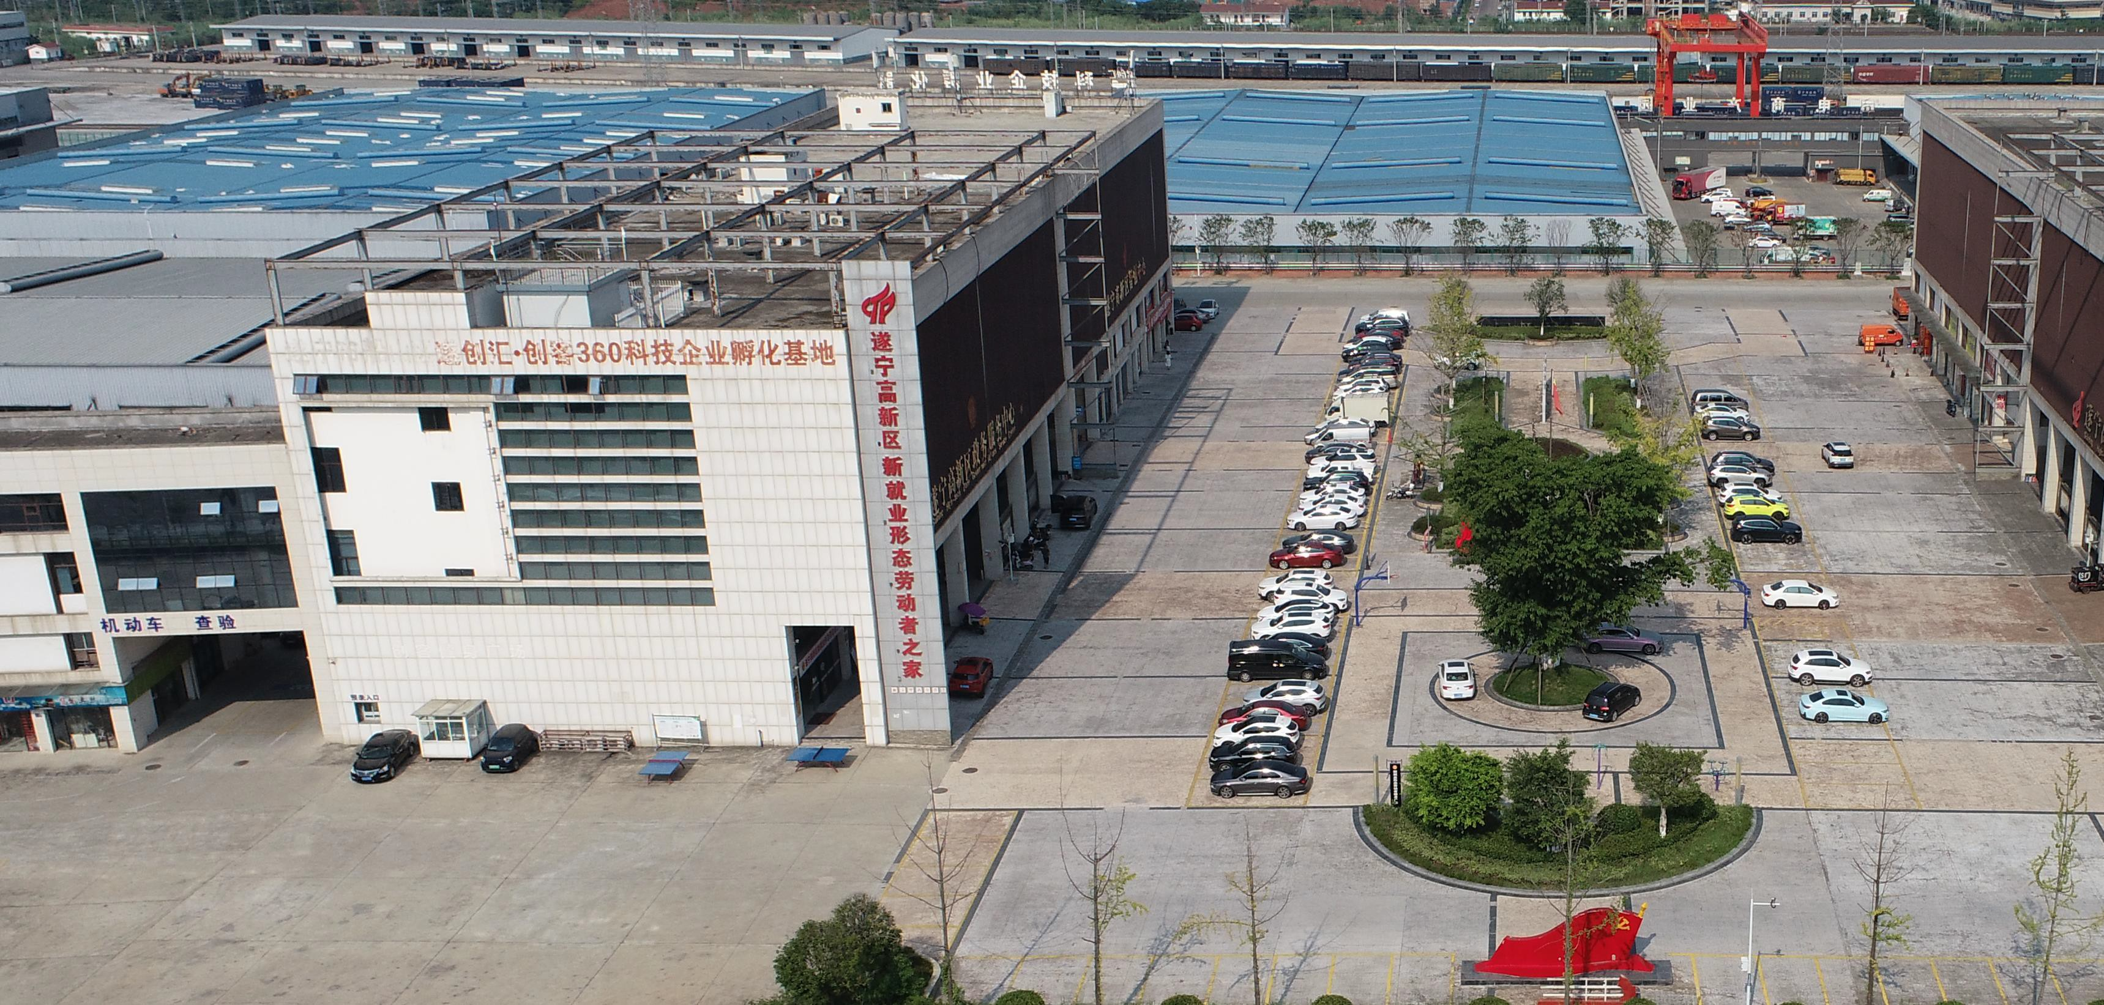
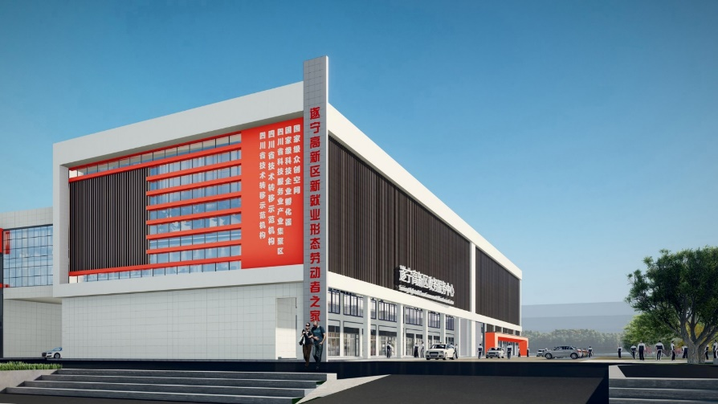
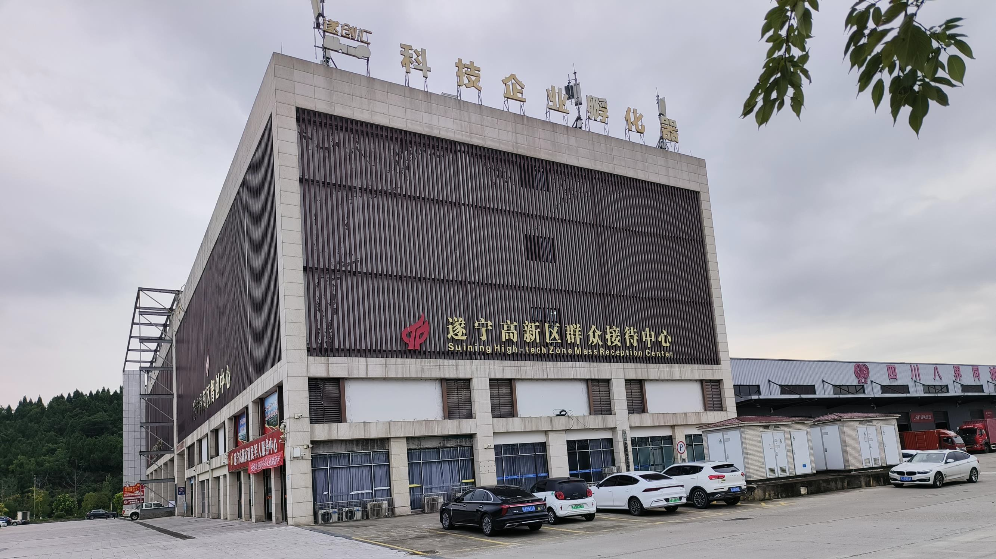
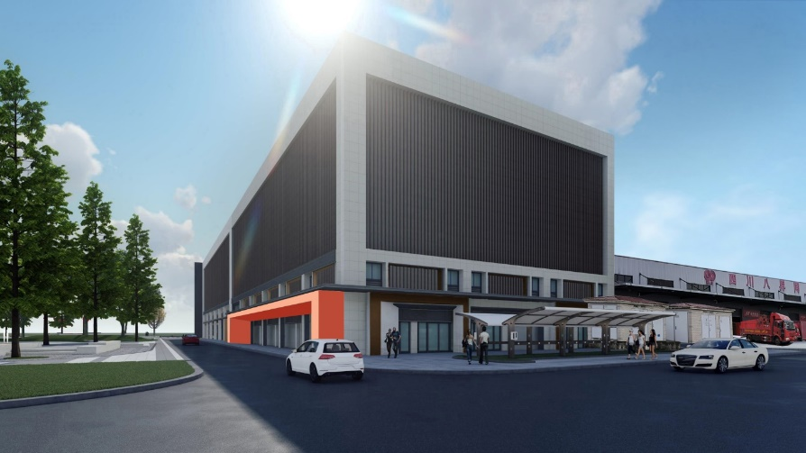
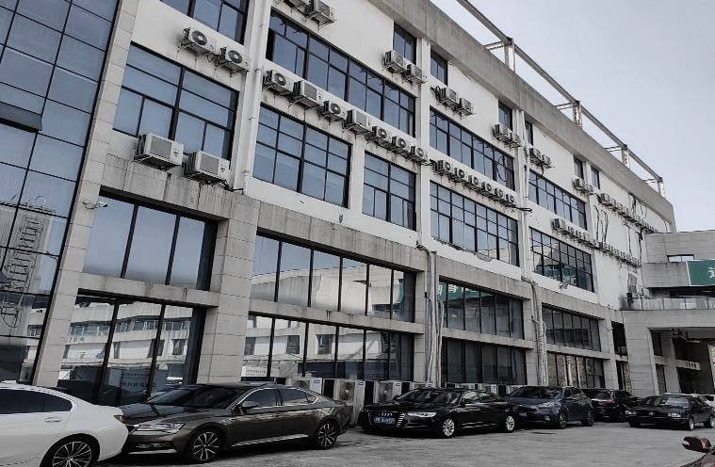
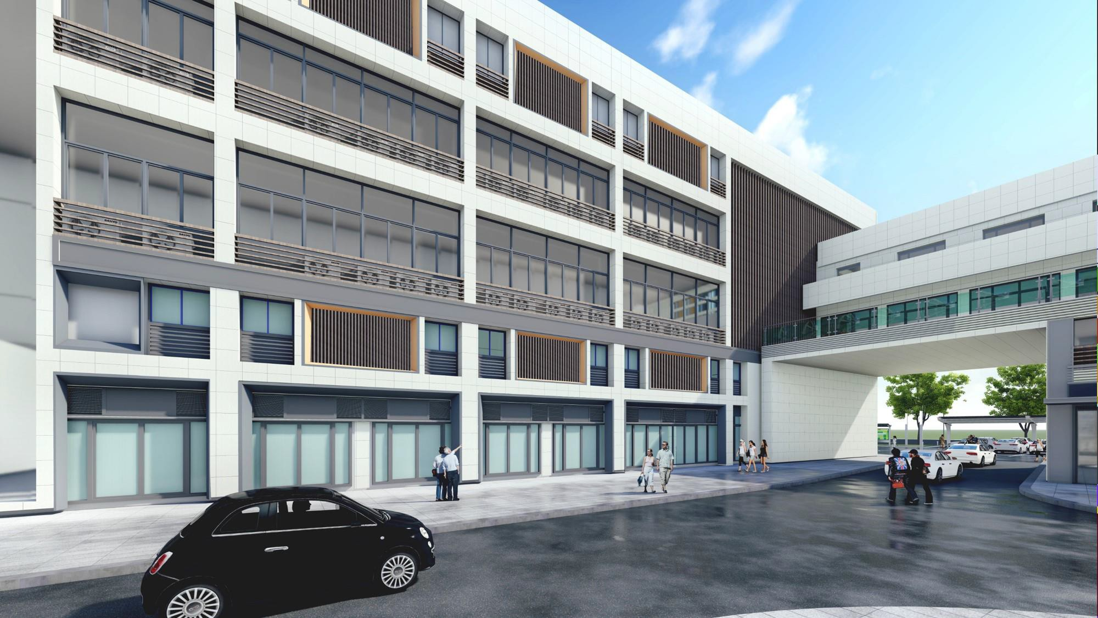
[规划实施公示]中国·遂宁西部铁路物流园B3-3#楼（物流交易中心）-遂宁高新区川渝农产品
冷链物流配送中心（二期）外立面改造项目规划实施影响评估报告公示
公示说明
公示时间:7个工作日
公示期限: 2024年2月26日-2024年3月5日
项目名称:中国·遂宁西部铁路物流园B3-3#楼（物流交易中心）-遂宁高新区川渝农产品冷链物流配送中心（二期）外立面改造项目规划实施影响评估报告
中国·遂宁西部铁路物流园B3-3#楼（物流交易中心）-遂宁高新区川渝农产品冷链物流配送中心（二期）建设项目于2017年竣工。因建成时间较早，现随着功能蝶变，物流园区向创新创业街区的转变，导致原有总平布局和立面均需要做调整改造。此次公示中国·遂宁西部铁路物流园B3-3#楼（物流交易中心）-遂宁高新区川渝农产品冷链物流配送中心（二期）外立面改造项目规划实施影响评估报告，报告主要内容如下。
一、将园区主入口打开，梳理绿化树木，提升入口昭示性，形成轴线仪式感，并通过人车分流的打造，优化主入口动线。
二、规范街区内部停车空间，道路进行黑化，并将行车流线和停车位规范化布置。
三、立面增加亮橘色铝板和深棕色金属格栅重新组织
四、增大玻璃幕墙占比，突出大门的轴线对称，强调仪式感；
五、原政务服务中心山墙面根据建筑形体关系，加一个C型的金属框，突出建筑标志性；并将二层外立面喷亮橘色涂料，增加深棕色金属格栅对小隔窗进行遮挡统一。
六、政务服务中心增加一个橘红色门头；在原白色广告位区域加金属矩管，整体协调统一；并规划非机动车停车位，加建简洁遮阳雨棚。规范非机动车停车。
七、政务服务中心内庭院处立面横线条位置布置空调机位，并用统一的深棕色金属格栅遮蔽；在原白色广告位区域加金属矩管，整体协调统一。
遂宁市自然资源和规划局高新区技术产业园区分局
2024年2月26日
附注：
1.陈诉申辩意见反馈方式;(1)信函反馈意见∶请邮寄至四川省遂宁市和平西路177号，遂宁市红旗公证处查收，邮政编码629000.(2)网上反馈意见:请登录查询网址，在对应公示图下方，直接发表意见。( 3)联系电话:0825-2226912 (遂宁市红旗公证处)。
2.有效反馈意见期;信函反馈意见邮戳日不应超过意见反馈期最后一天，网上反馈意见发表时间不应超过意见反馈期最后一天24:00，逾期视为无效意见，不予采纳。
3.有效反馈意见∶注明真实联系人姓名、联系电话、联系地址，如反馈意见信息不准确或不完整无法及时进一步核对有关情况的视为无效意见。
4.查询网址https://gxq.suining.gov.cn/
修改前
修改后
规范街区内部停车空间，道路进行黑化
主入口打开
立面增加亮橘色铝板和深棕色金属格栅
修改前
修改后
修改前
修改后
增大玻璃幕墙占比；大门用鲜艳的亮橘色铝板打造
加一个C型的金属框
二层外立面喷亮橘色涂料,增加深棕色金属格栅
修改前
修改后
修改前
修改后
增加一个橘红色门头；在原白色广告位区域加金属矩管
规划非机动车停车位，加建简洁遮阳雨棚
立面横线条位置布置空调机位，用统一的深棕色金属格栅遮蔽
在原白色广告位区域加金属矩管

